Slide 2
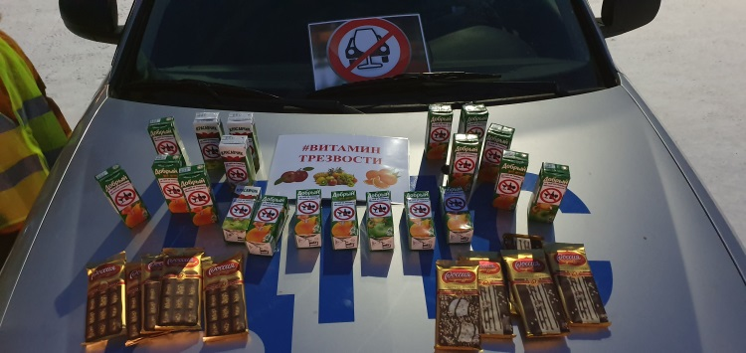
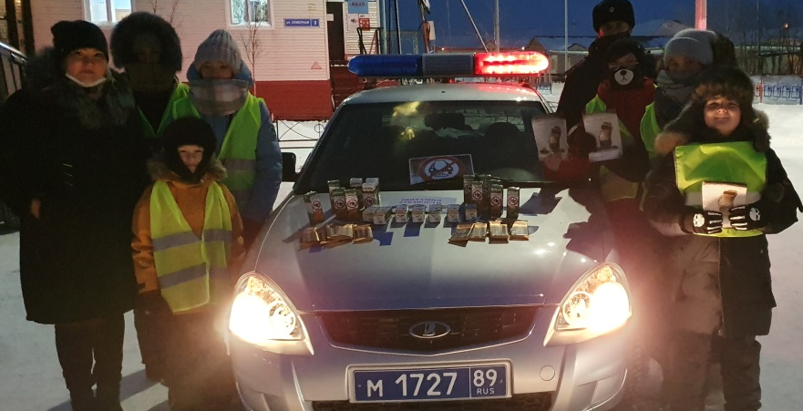
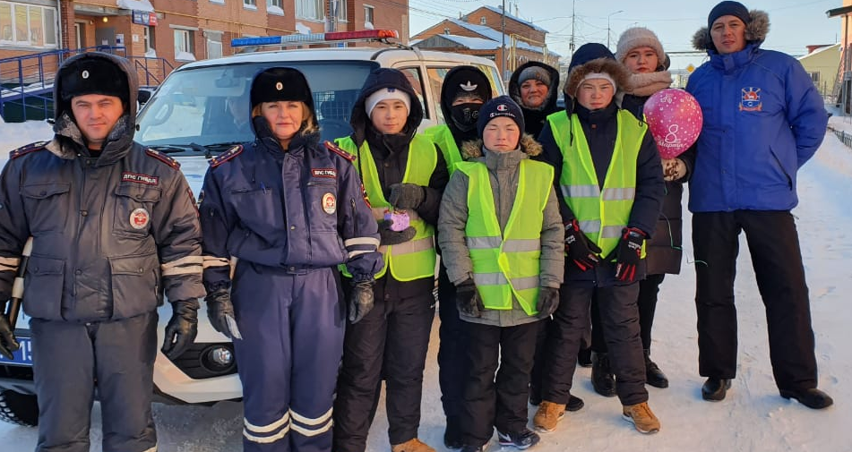
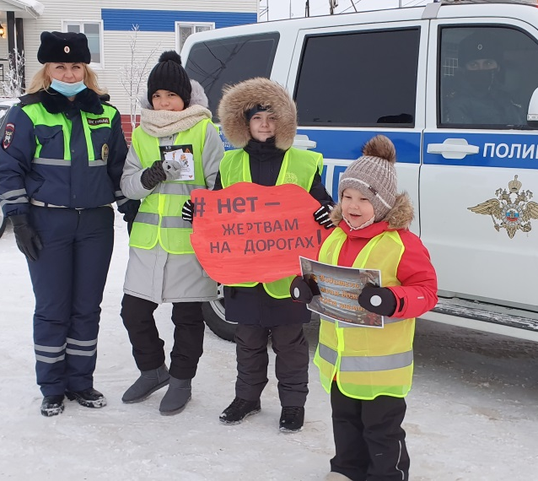
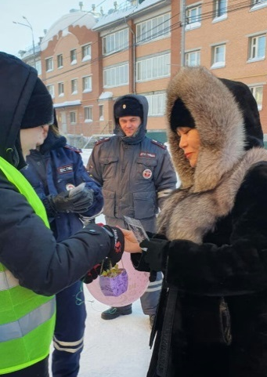
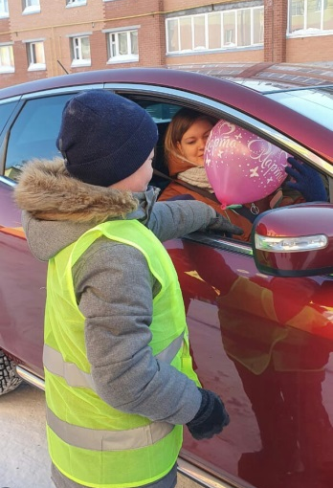
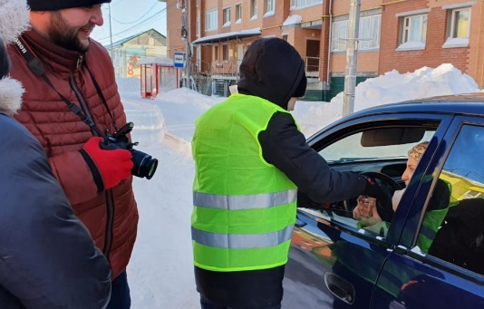
Нами проведены акции:
«Внимание, дети!», «Дети Тазовского района против ПДД», «День памяти жертв погибших в ДТП», «Письмо водителю», «Все для милых дам». Совместно ГИБДД, ПДН, с общественным советом ОМВД по Тазовскому району, МБУ «Молодёжным центром, а так же с представителями мусульманской веры и с казаками.

Slide 3
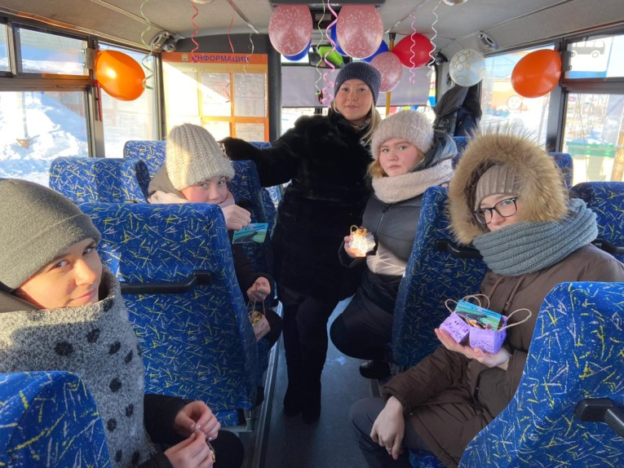
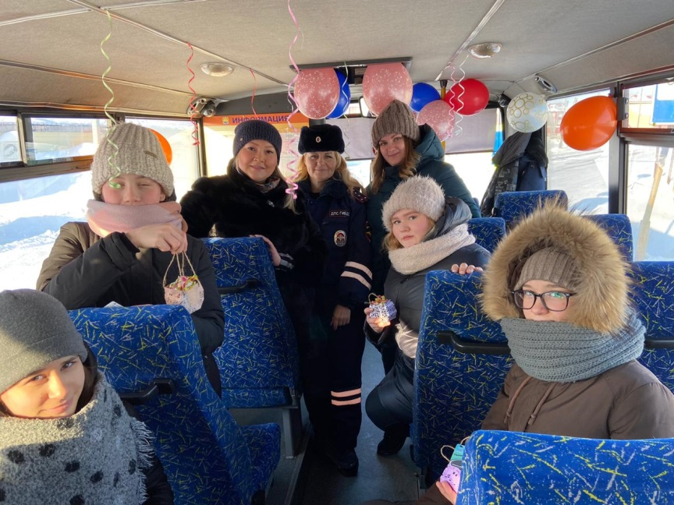
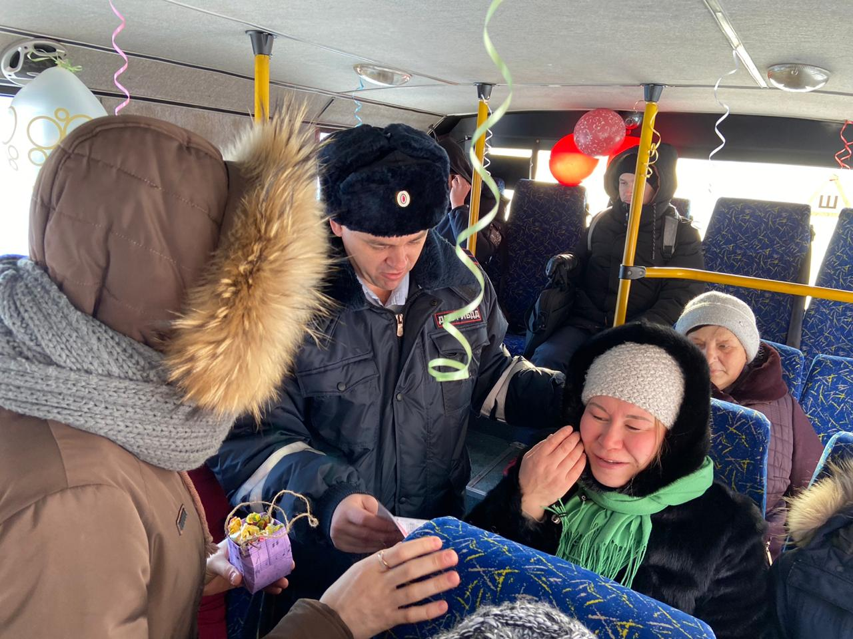
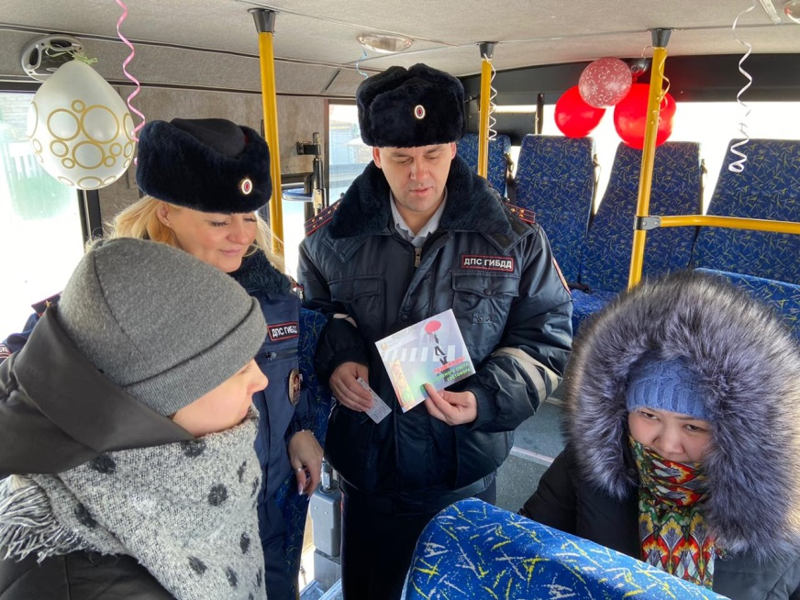
Для поздравления женщин Тазовского района мы организовали ежегодную акцию «Поздравления в автобусе».

Slide 4
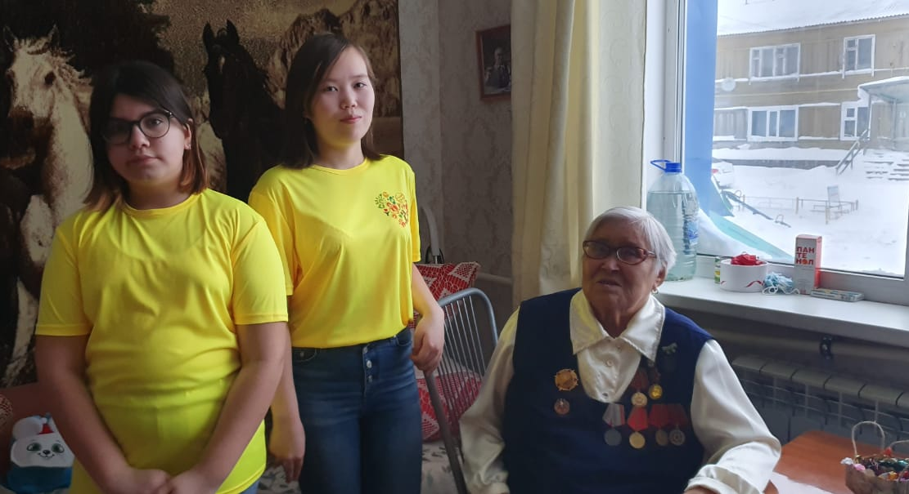
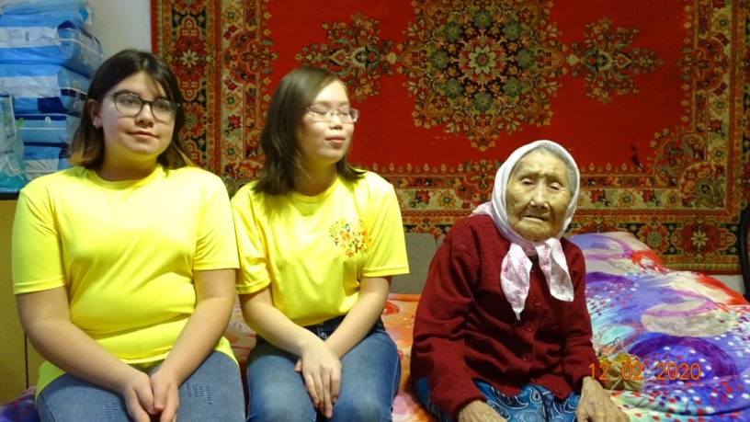
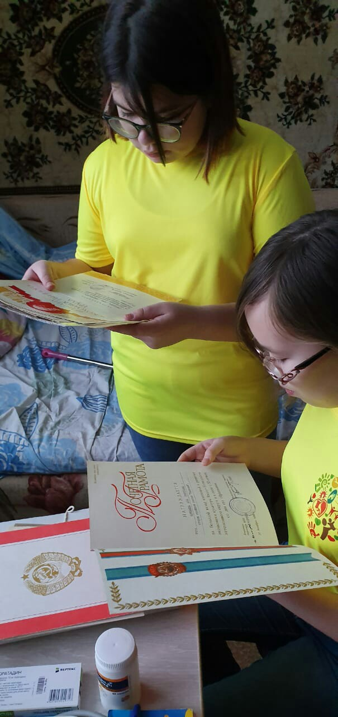
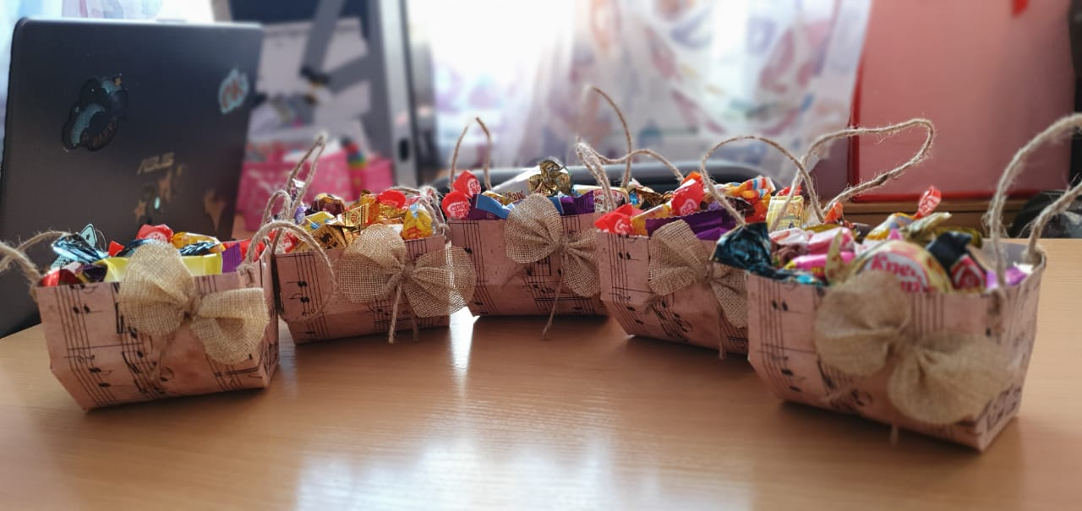
«Добрые вечера» в гостях у ветеранов ВОВ совместно с Департаментом Социального
Развития Администрации Тазовского района

Slide 5
Запустили видеоролик «Красная лента», посвященная Всемирному Дню борьбы со СПИДом, «СТОП/ВИЧ», «Мы выбираем жизнь».

Slide 6
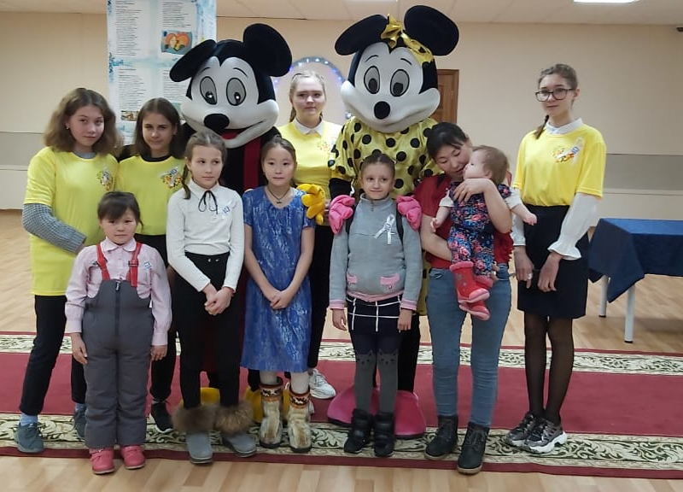
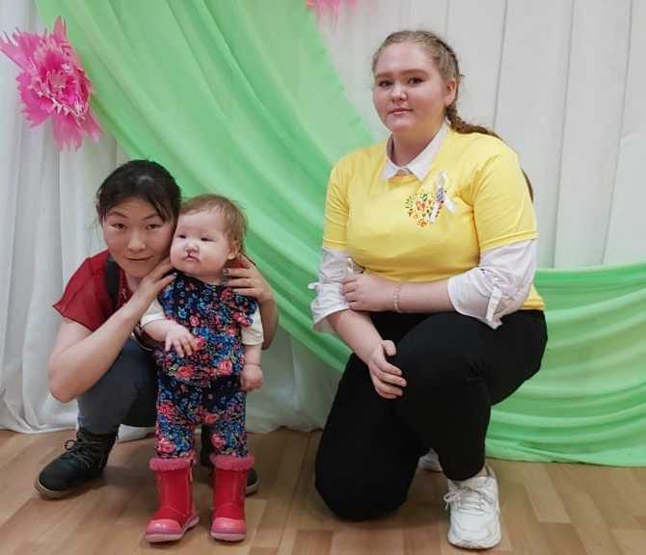
«Надень белую ленточку»
стала традицией в поддержку людей с ограниченными
возможностями здоровья.

Slide 7
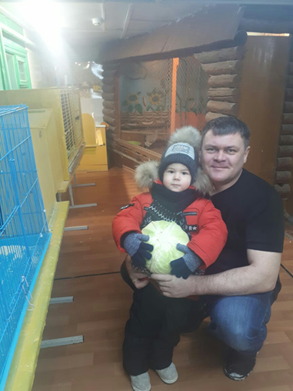
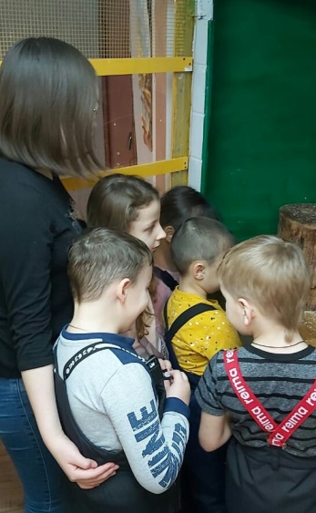
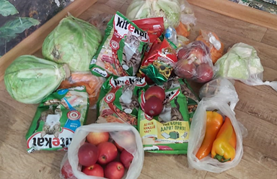
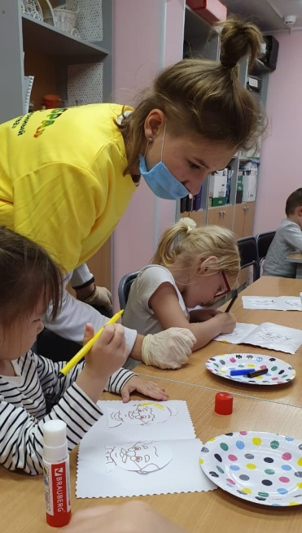
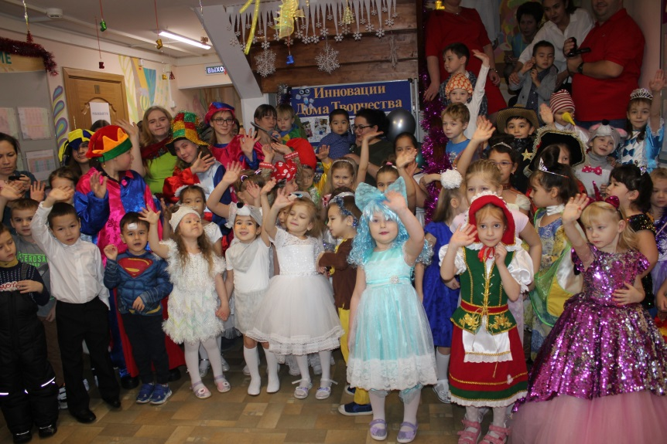
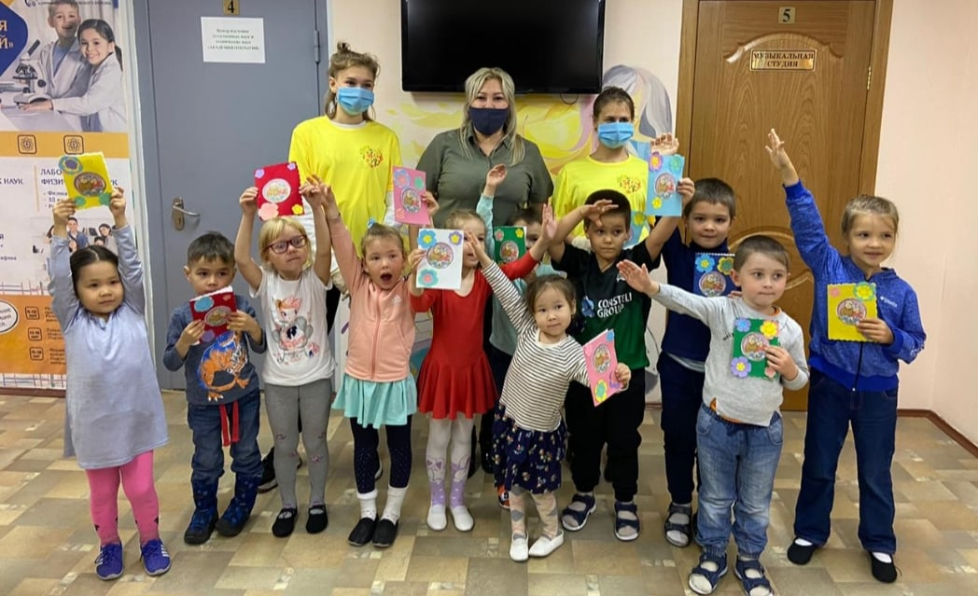
Благотворительные акции:
«Большая помощь маленькому другу», «Посылка солдату», «Дети к детям» в сестринском отделении Тазовской ЦРБ.
Активно участвуем в мероприятиях Дома творчества.

Slide 8
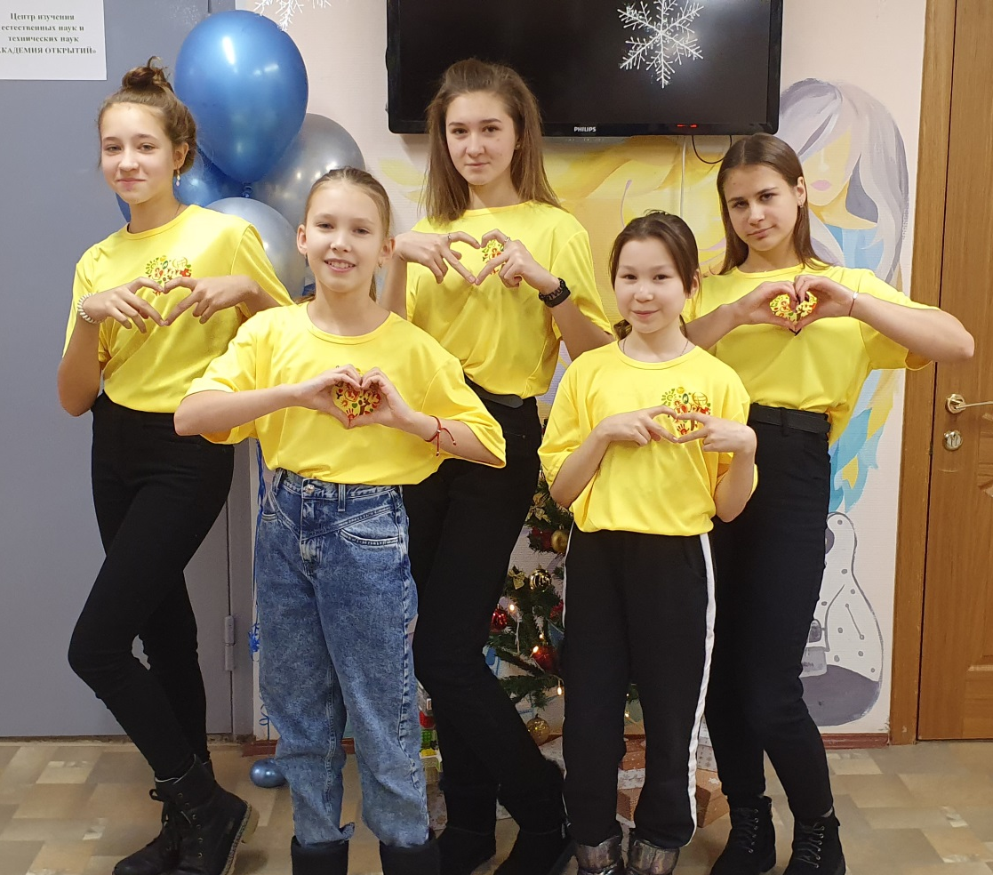
В основе любого волонтерского движения старый как мир принцип: хочешь почувствовать себя человеком – помоги другому. Этот принцип понятен и близок всем тем, кому знакомо чувство справедливости, кто понимает, что сделать жизнь общества лучше можно только совместными усилиями каждого из нас.
Мигель Сервантес считал, что:
«Ничто не обходится нам так дешево и не ценится так дорого, как вежливость и доброта»
С Вами был отряд «Лига Добра»!

